Slide 1
Prevenzione e promozione della salute
Assemblea cittadina sui costi della salute, 7 gennaio 2025
Prof. Dr Francesca Bosisio
Haute école d’ingénierie et de gestion du canton de Vaud (HEIG-VD) et Haute école spécialisée de Suisse Occidentale (HES-SO)

Slide 2
Costi globali della salute
93 miliardi nel 2022
Cure (ospedaliere, ambulatoriali, cure a domicilio, case di riposo, riabilitazione e altre cure a lungo termine, materiale sanitario, medicamenti, etc) = 702 CHF/mese pro capite
Costi administrative e altri costi (gestione, logistica, marketing, etc) = 132 CHF/mese pro capite
Prevenzione e promozione della salute = 35 CHF/mese pro capite (ca 4%)

Slide 3
Finanziamento di questi costi
93 miliardi nel 2022
Cittadini (premi assicurativi, franchigia, costi assunti personalmente, etc) = ca 56 mia = 60%
Lo Stato (Confederazione, cantoni, comuni) = ca 30 mia = 32%
Imprese e datori di lavoro (via AVS, AI o assicurazioni incidenti) = ca 5 mio = 5%
Di 2% dei finanziamenti non si conosce l’origine

Slide 4
Definizioni
La promozione della salute mira a identificare e rinforzare fattori generali che contribuiscono alla salute, a livello individuale (per esempio: alimentazione, attività fisica, etc) e collettivo (per esempio: condizioni di lavoro, rumore nello spazio urbano, etc). Non é legata a una malattia specifica.
La prevenzione mira a impedire o a ritardare lo sviluppo di fattori di rischio e di malattie specifiche (diabete, cancro, incidenti, etc). Tre forme in funzione di “a chi” si rivolge:
Primaria: popolazione
Secondaria: gruppi a rischio
Terziaria: gruppi già toccati dalla malattia / fattori di rischio

Slide 5
Competenze rispettive in Svizzera
Il Parlamento e il popolo possono fissare le basi legali (per esempio: legge sulla prevenzione o via dei postulati come quelli di Wasserfallen o Wyss) e la Confederazione definisce e finanzia in questo caso delle strategie, campagne o initiative nazionali (cf. link)
La prevenzione e la promozione sono inoltre a carico dei cantoni e dei comuni (come il resto delle prestazioni socio-sanitarie) che possono definire delle strategie cantonali coerenti con la Confederazione o su temi propri.
Per questo i cantoni collaborano con diversi prestatari di cure e servizi, fondazioni e associazioni e gli assicuratori (per esempio: programmi di depistaggio del cancro del seno o del colon)

Slide 6
Costo e finanziamento della promo / prevenzione
3.7 mia costi destinati alla prevenzione (4% dei costi del sistema socio-sanitario svizzero) nel 2022
56% a carico della Confederazione
17% a carico dei cantoni
4% a carico dei comuni
Il resto é a carico di fondazioni (per esempio: Promozione Salute Svizzera, Leghe, etc)

Slide 7
Dove va il denaro investito
Dei ca 3.7 mia investiti nella prevenzione:
61% nella prevenzione delle malattie trasmissibili, cioé l’influenza, il covid, infezioni sessualmente trasmissibili, etc (depistaggi: 32%; vaccini: 29%) = ca 2.2 mia
18% nella prevenzione di malattie chiamate “non trasmissibili”, cioé: dipendenze (alcool, tabacco, varie sostanze), salute mentale e scolastica, incidenti e malattie professionali e attività fisica e alimentazione = ca 0.7 mia
21% nella prevenzione primaria (popolazione) e secondaria (gruppi a rischio) relativa a diverse malattie transmissibili e non trasmissibili (dono d’organi, canicola, radiazioni, contaminazione chimica, etc) = ca 0.8 mia

Slide 8
Efficacità
Misure semplice e poco costose hanno dei benefici dimostrati (nel gergo: “cost-effective”): per esempio campagne antitabacco, diminuzione della soglia di tolleranza d’alcool al volante, vaccinazioni contro l’influenza o il morbillo, etc.
L’efficacità della promozione e prevenzione é stabilito con l’aiuto di diverse metodologie: misure longitudinali (per esempio diminuzione del numero di incidenti associati a un tasso di alcolemia), diminuzione delle vendite (e quindi delle tasse incassate grazie alla vendita) d’alcool e tabacco, calcolo degli anni (speranza di vita) guadagnati a livello popolazionale.
Come per le misure dell’efficacità delle cure, queste misure sono soggette a differenti metodologie e quindi conclusioni e controverse, per esempio sul fatto di poter attribuire gli effetti all’intervento realizzato in presenza di altri (numerosi fattori)

Slide 9
Conclusioni
Nel 2022, 3.7 miliardi del budget svizzero della salute (cioé 4% di 93 miliardi di costi globali) sono dedicati alla promozione della salute e alla prevenzione (primaria, secondaria o terziaria)
La promozione e la prevenzione riguardano delle malattie trasmissibili (per esempio influenza, 61% del budget) e non transmissibili (per esempio diabete, 18% del budget). 21% sono dedicati ad altre campagne (per esempio dono d’organi)
Misurare l’efficacità della promozione e delle prevenzione é altrettanto difficile che misurare l’efficacità delle cure. Infatti molti fattori possono influenzare il risultato di un intervento.

Slide 10
Documenti utili

Slide 11
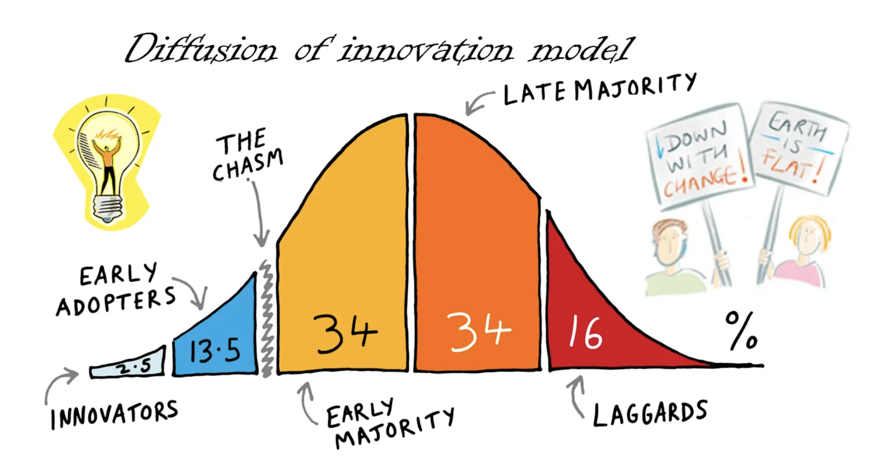
La diffusione del cambiamento
In salute publica non vogliamo un approccio perfezionista, cioé cambiare i comportamenti di tutti perché questo sarebbe costoso. Vogliamo cambiare l’opinione delle persone che possono essere cambiate e non gli “integralisti” (il 16% in rosso)

Slide 12
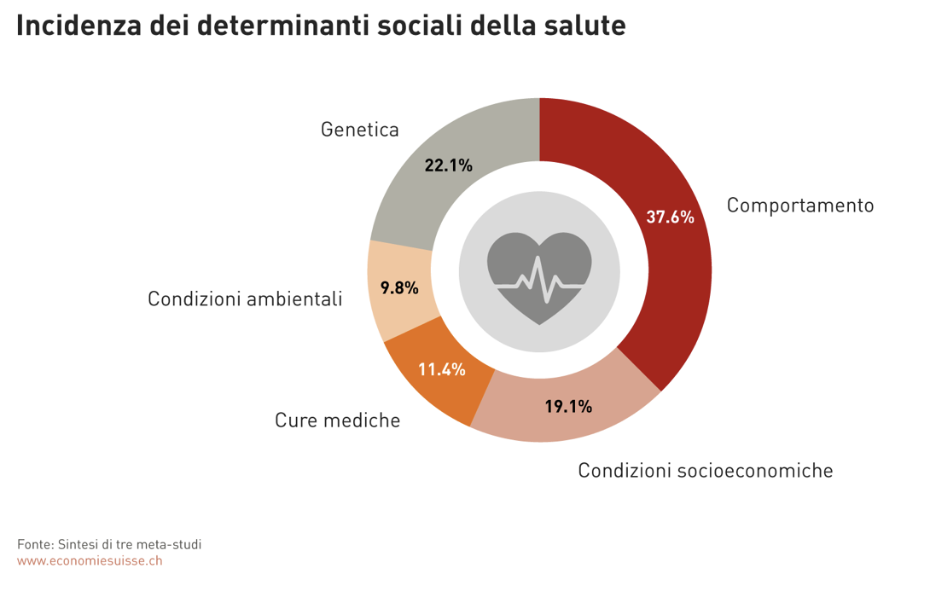
Il comportamento conta per ca 40% nello stato di salute, un altro 40% dipende dall’ambiente e dall’accesso alle cure. La responsabilità individuale ha dunque una portata limitata per migliorare lo stato di salute. I vaccini sono un buon esempio di responsabilità collettiva nella propagazione delle infezioni ed é per questo che lo Stato ha una strategia vaccinale nazionale.

Slide 13
Prevenzione quaternaria
“Con prevenzione quaternaria si intende la prevenzione di cure non necessarie e della medicalizzazione di condizioni non mediche.
Il termine è stato introdotto alla fine degli anni 80, in seguito alla diffusione di una percezione di incertezza sul proprio stato di salute anche tra persone sane, che spesso porta a una richiesta maggiore di esami diagnostici (i check up generali in assenza di sintomi o fattori di rischio) o di interventi di prevenzione e terapia inutili o dannosi.
Pazienti e medici tendono a sovrastimare i benefici e sottostimare i danni di interventi di cura e di prevenzione, mentre conoscere i valori predittivi degli esami diagnostici e il rapporto benefici-danni delle terapie e degli interventi preventivi permette di abbandonare molte procedure inutili.
Tra i possibili danni della prevenzione, per esempio ci sono le diagnosi di falsi positivi, ovvero quella quota di pazienti diagnosticati e trattati in cui la malattia non avrebbe di per sé mai prodotto sintomi o conseguenze sulla salute. Nella prevenzione terziaria un esempio di danni è l’uso di farmaci anti-aritmici dopo l’infarto del miocardico, che riducono le aritmie ma aumentano la mortalità.”
Fonte: https://www.agingproject.uniupo.it/glossario/prevenzione-quaternaria/#:~:text=Con%20prevenzione%20quaternaria%20si%20intende,medicalizzazione%20di%20condizioni%20non%20mediche.

